Slide 1
Guide för att publicera och förvalta öppna data
ÖDIS - Ökad användning av öppna data i Stockholmsregionen

Slide 2
Introduktion för synskadade
Detta dokument är en visuell version av ÖDIS guide för att publicera och förvalta öppna data. Syftet är att detta dokument ska kunna användas I presentationer och workshops. För en version i text se istället Wordfil med samma filnamn på smartstad.stockholm/odis

Slide 3
En gemensam guide underlättar att publicera data på ett enkelt och enhetligt sätt
Identifiera
Guiden riktar sig till dig som redan identifierat och prioriterat mellan dina datamängder och därmed har en idé om vilka data som du vill öppna upp
Syftet med guiden är att vägleda dig som vill öppna upp data, för att sänka barriärerna att komma igång och för att möjliggöra en mer strukturerad och enhetlig publicering av data
Guiden ska inte ses som någon börda där allt behöver dokumenteras, utan är endast ett stöd för att underlätta i arbetet med öppna data. Det är upp till dig som användare vad du vill dokumentera!
Guiden behandlar hela processen att öppna data, från att börja utreda en datamängd, till att publicera och förvalta datamängden
A
B
Förbered publicering
C
Publicera och
förvalta
Guiden har tagits fram inom projektet Öppna och delade data inom Stockholms stad och ÖDIS-projektet. Den har finslipats tillsammans med kommunerna inom Storsthlm. Guiden är inspirerad av Naturvårdsverkets process för att öppna data

Slide 4
Guide för att publicera och förvalta öppna data
A. Identifiera
B. Förbered publicering
A1. Identifiera data
A2. Undersök behov
A3. Undersök förutsättningar
B1. Definiera öppenhet och välj licens
B2. Detaljplanera publicering
B3. Kvalitetssäkra och besluta
A
B
C1. Publicera och lansera
C2. Förvalta
C
C3. Avveckla
C. Publicera och förvalta

Slide 5
Steg A ”Identifiera”
Identifiera
A

Slide 6
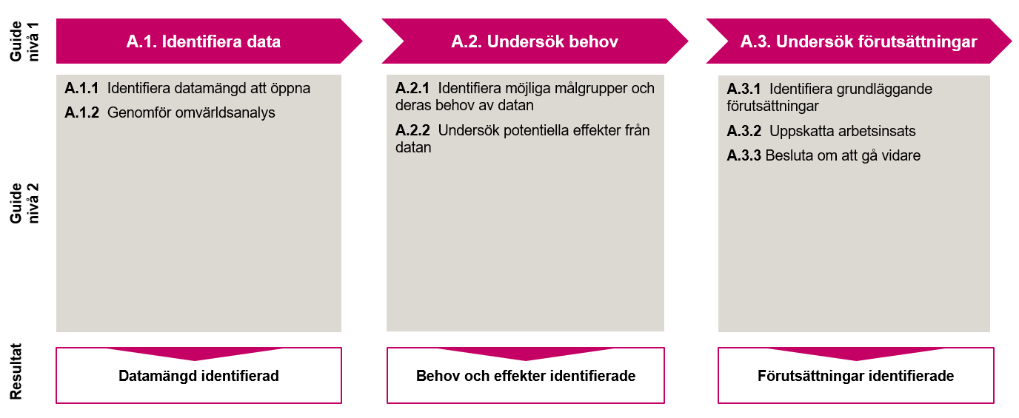
Steg A ”Identifiera”
Identifiera
A
Guide nivå 1
A.1. Identifiera data
A.2. Undersök behov
A.3. Undersök förutsättningar
A.1.1 Identifiera datamängd att öppna
A.1.2 Genomför omvärldsanalys
A.2.1 Identifiera möjliga målgrupper och deras behov av datan
A.2.2 Undersök potentiella effekter från datan
A.3.1 Identifiera grundläggande förutsättningar
A.3.2 Uppskatta arbetsinsats
A.3.3 Besluta om att gå vidare
Guide
nivå 2
Resultat
Datamängd identifierad
Behov och effekter identifierade
Förutsättningar identifierade

Slide 7
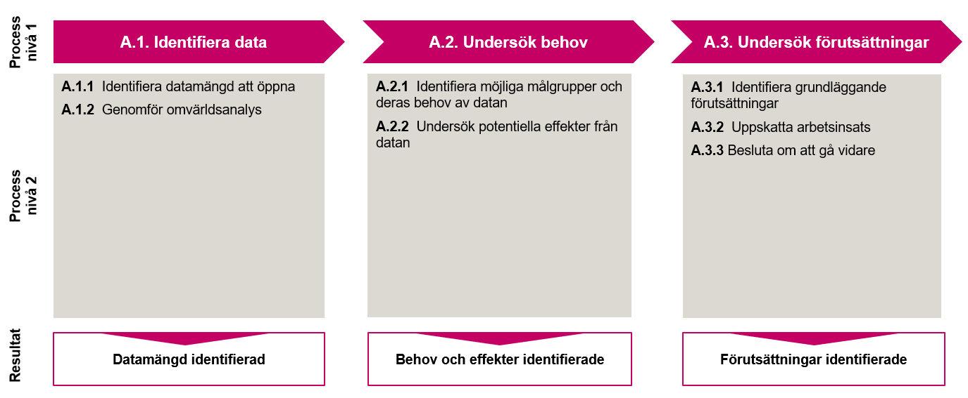
Steg A ”Identifiera”
Identifiera
A
A.1..
Guide nivå 1
A.1. Identifiera data
A.2. Undersök behov
A.3. Undersök förutsättningar
A.1.1 Identifiera datamängd att öppna
A.1.2 Genomför omvärldsanalys
A.2.1 Identifiera möjliga målgrupper och deras behov av datan
A.2.2 Undersök potentiella effekter från datan
A.3.1 Identifiera grundläggande förutsättningar
A.3.2 Uppskatta arbetsinsats
A.3.3 Besluta om att gå vidare
Guide
nivå 2
Resultat
Datamängd identifierad
Behov och effekter identifierade
Förutsättningar identifierade

Slide 8
Steg A ”Identifiera”
Identifiera
A
A.1..
Guide nivå 1
A.1. Identifiera data
A.2. Undersök behov
A.3. Undersök förutsättningar
A.1.1 Identifiera datamängd att öppna
A.1.1 Identifiera datamängd att öppna
A.1.1.1 Identifiera datamängd att öppna
A.1.1.2 Publicerar organisationen liknade data idag? Om ja: Finns behov av att komplettera den?
A.1.2 Genomför omvärldsanalys
A.1.2 Genomför omvärldsanalys
A.1.2.1 Undersök om andra externa organisationer publicerar liknande data idag och i vilka portaler. Om ja: Kan vi addera vår data direkt till den källan? Undvik dubbelpublicering!
A.1.2.2 Undersök vilka specifikationer/datamodeller som används och om de är lämpliga att återanvända
Guide
nivå 2
Guide nivå 3
Resultat
Datamängd identifierad

Slide 9
Steg A ”Identifiera”
Identifiera
A
A.2..
Guide nivå 1
A.1. Identifiera data
A.2. Undersök behov
A.3. Undersök förutsättningar
A.1.1 Identifiera datamängd att öppna
A.1.2 Genomför omvärldsanalys
A.2.1 Identifiera möjliga målgrupper och deras behov av datan
A.2.2 Undersök potentiella effekter från datan
A.3.1 Identifiera grundläggande förutsättningar
A.3.2 Uppskatta arbetsinsats
A.3.3 Besluta om att gå vidare
Guide
nivå 2
Resultat
Datamängd identifierad
Behov och effekter identifierade
Förutsättningar identifierade

Slide 10
Steg A ”Identifiera”
Identifiera
A
A.2..
Guide nivå 1
A.1. Identifiera data
A.2. Undersök behov
A.3. Undersök förutsättningar
A.2.1 Identifiera möjliga målgrupper och dess behov av datan
A.2.1 Identifiera möjliga målgrupper och dess behov av datan
A.2.1.1 Interna målgrupper, dess behov och möjliga användningsområden
A.2.1.2 Externa målgrupper, dess behov och möjliga användningsområden
A.2.2 Undersök potentiella effekter från data
A.2.2 Undersök potentiella effekter från data
A.2.2.1 Nyttor
A.2.2.2 Eventuella oönskade effekter och risker
Guide
nivå 2
Guide nivå 3
Resultat
Behov och effekter identifierade

Slide 11
Steg A ”Identifiera”
Identifiera
A
A.3..
Guide nivå 1
A.1. Identifiera data
A.2. Undersök behov
A.3. Undersök förutsättningar
A.1.1 Identifiera datamängd att öppna
A.1.2 Genomför omvärldsanalys
A.2.1 Identifiera möjliga målgrupper och deras behov av datan
A.2.2 Undersök potentiella effekter från datan
A.3.1 Identifiera grundläggande förutsättningar
A.3.2 Uppskatta arbetsinsats
A.3.3 Besluta om att gå vidare
Guide
nivå 2
Resultat
Datamängd identifierad
Behov och effekter identifierade
Förutsättningar identifierade

Slide 12
Steg A ”Identifiera”
Identifiera
A
A.3..
Guide nivå 1
A.1. Identifiera data
A.2. Undersök behov
A.3. Undersök förutsättningar
A.3.1 Identifiera grundläggande förutsättningar
A.3.1 Identifiera grund-läggande förutsättningar
A.3.2 Uppskatta arbetsinsats
A.3.2 Uppskatta arbetsinsats
A.3.1.1 Identifiera producent, ägare och förvaltare av datan
A.3.1.2 Se över format, lagring och tekniska stöd (t.ex. IT-system, sensorer etc.) för datan
A.3.3 Besluta om att gå vidare
A.3.2.1 Vid behov: Uppskatta om arbetsinsatsen för datamängden är proportionerlig för eventuella nyttor
A.3.3.1 Besluta om att gå vidare till att förbereda publicering av datamängden
Guide
nivå 2
A.3.3 Besluta om att gå vidare
Guide nivå 3
Resultat
Förutsättningar identifierade

Slide 13
Steg B ”Förbered publicering”
Förbered publicering
B

Slide 14
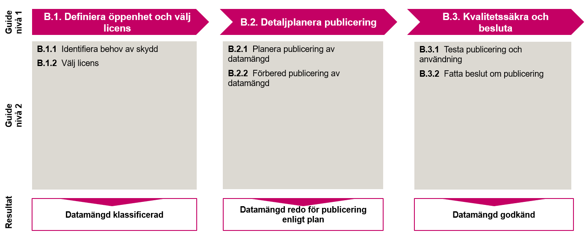
Steg B ”Förbered publicering”
Förbered publicering
B
Guide nivå 1
B.1. Definiera öppenhet och välj licens
B.2. Detaljplanera publicering
B.3. Kvalitetssäkra och besluta
B.1.1 Identifiera behov av skydd
B.1.2 Välj licens
B.2.1 Planera publicering av datamängd
B.2.2 Förbered publicering av datamängd
B.3.1 Testa publicering och användning
B.3.2 Fatta beslut om publicering
Guide
nivå 2
Resultat
Datamängd klassificerad
Datamängd redo för publicering enligt plan
Datamängd godkänd

Slide 15
Steg B ”Förbered publicering”
Förbered publicering
B
B.1..
Guide nivå 1
B.1. Definiera öppenhet och välj licens
B.2. Detaljplanera publicering
B.3. Kvalitetssäkra och besluta
B.1.1 Identifiera behov av skydd
B.1.2 Välj licens
B.2.1 Planera publicering av datamängd
B.2.2 Förbered publicering av datamängd
B.3.1 Testa publicering och användning
B.3.2 Fatta beslut om publicering
Guide
nivå 2
Resultat
Datamängd klassificerad
Datamängd redo för publicering enligt plan
Datamängd godkänd

Slide 16
Steg B ”Förbered publicering”
Förbered publicering
B
B.1..
Guide nivå 1
B.1. Definiera öppenhet och välj licens
B.2. Detaljplanera publicering
B.3. Kvalitetssäkra och besluta
B.1.1 Identifiera behov av skydd
B.1.1 Identifiera behov av skydd
B.1.1.1 Identifiera potentiella hot och risker vid olika användning
B.1.1.2 Identifiera eventuella sekretesskydd och personuppgifter
B.1.1.3 Identifiera eventuella upphovsrättsskydd
B.1.1.4 Identifiera eventuella övriga juridiska hinder
B.1.2 Välj licens
B.1.2 Välj licens
B.1.2.1 Vid behov: Gör om bedömning av behov av skydd för datan
B.1.2.2 Välj licens (CC 0 eller CC BY är vanliga för öppna data) för datamängd. Välj högsta möjliga nivå av öppenhet
Guide
nivå 2
Guide nivå 3
Resultat
Datamängd klassificerad

Slide 17
Steg B ”Förbered publicering”
Förbered publicering
B
B.2..
Guide nivå 1
B.1. Definiera öppenhet och välj licens
B.2. Detaljplanera publicering
B.3. Kvalitetssäkra och besluta
B.1.1 Identifiera behov av skydd
B.1.2 Välj licens
B.2.1 Planera publicering av datamängd
B.2.2 Förbered publicering av datamängd
B.3.1 Testa publicering och användning
B.3.2 Fatta beslut om publicering
Guide
nivå 2
Resultat
Datamängd klassificerad
Datamängd redo för publicering enligt plan
Datamängd godkänd

Slide 18
Steg B ”Förbered publicering”
Förbered publicering
B
B.2..
Guide nivå 1
B.1. Definiera öppenhet och välj licens
B.2. Detaljplanera publicering
B.3. Kvalitetssäkra och besluta
B.2.1 Planera publicering av datamängd
B.2.1 Planera publicering av datamängd
B.2.2 Förbered publicering av datamängd
B.2.1.1 Ta fram specifikation/datamodell samt specifikation för metadata för datan
B.2.1.2 Definiera om datan ska lagras i öppna data- portalen eller länkas från annat IT-stöd
B.2.1.3 Om datan ska lagras i portalen: Definiera i vilket format (t.ex. XLS, JSON, XML) som datan ska publiceras
B.2.1.4 Om datan ska lagras i portalen: Definiera om datan ska publiceras via API
B.2.1.5 Vid behov: Ta reda på mer om identifierade målgrupper för att se till att datans specifikation/ datamodell, format och eventuellt API möter behoven
Guide
nivå 2
B.2.2 Förbered publicering av datamängd
Guide nivå 3
B.2.2.1 Genomför eventuell förädling, normalisering och skyddande åtgärder (ev. aggregering, anonymisering, eliminering eller tidsfördörjning etc.) av data
B.2.2.2 Skapa API och filer
B.2.2.3 Skapa eller länka till dokumentation och användarstöd
B.2.2.4 Skapa metadata efter vald specifikation
B.2.2.5 För in datamängden i förvaltningsplaner för teknik och information
Resultat
Datamängd redo för publicering enligt plan

Slide 19
Steg B ”Förbered publicering”
Förbered publicering
B
B.3..
Guide nivå 1
B.1. Definiera öppenhet och välj licens
B.2. Detaljplanera publicering
B.3. Kvalitetssäkra och besluta
B.1.1 Identifiera behov av skydd
B.1.2 Välj licens
B.2.1 Planera publicering av datamängd
B.2.2 Förbered publicering av datamängd
B.3.1 Testa publicering och användning
B.3.2 Fatta beslut om publicering
Guide
nivå 2
Resultat
Datamängd klassificerad
Datamängd redo för publicering enligt plan
Datamängd godkänd

Slide 20
Steg B ”Förbered publicering”
Förbered publicering
B
B.3..
Guide nivå 1
B.1. Definiera öppenhet och välj licens
B.2. Detaljplanera publicering
B.3. Kvalitetssäkra och besluta
B.3.1 Testa publicering och användning
B.3.1 Testa publicering och användning
B.3.1.1 Testa publicering av data (inmatning, lagring, automatiserade funktioner)
B.3.1.2 Testa att gränssnittet och eventuellt visualisering visas korrekt
B.3.1.3 Vid behov: Testa att vidare länkning/skördning till andra portaler, hemsidor och digitala tjänster fungerar korrekt
B.3.1.4 Vid behov: Testa publicering på representanter från målgrupperna för att se till att behoven är tillfredsställda
B.3.2 Fatta beslut om publicering
B.3.2 Fatta beslut om publicering
B.3.2.1 Vid behov: Presentera och förankra publicering av data för beslutsfattare
B.3.2.2 Fatta beslut om publicering
Guide
nivå 2
Guide nivå 3
Resultat
Datamängd godkänd

Slide 21
Steg C ”Publicera och förvalta”
C
Publicera och förvalta

Slide 22
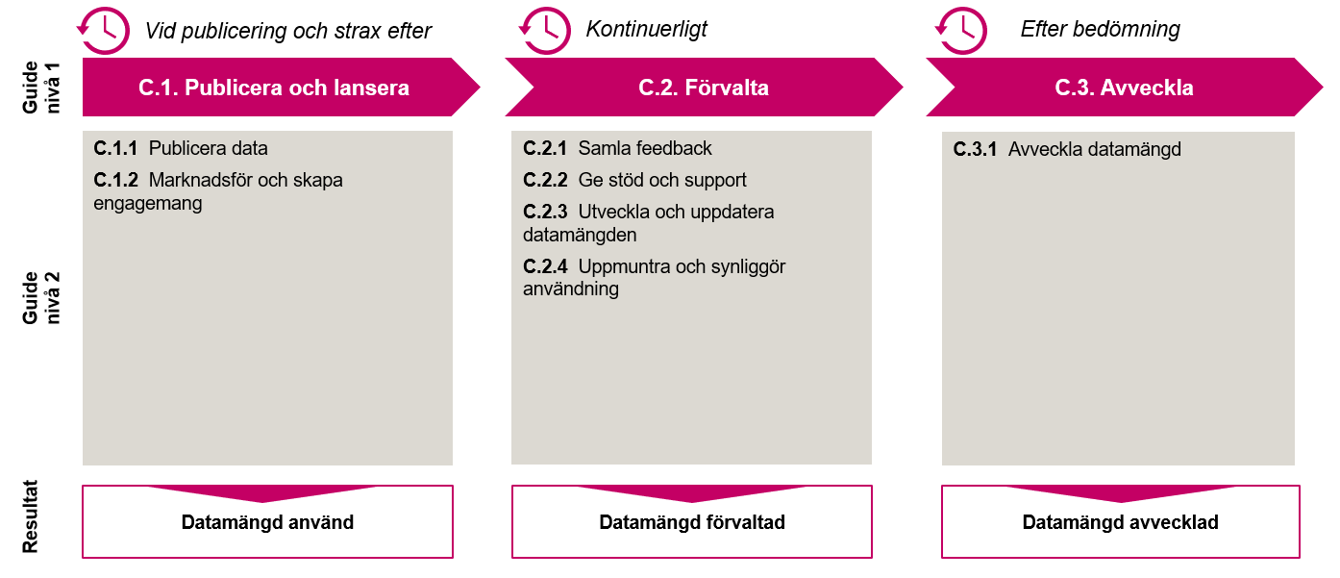
Steg C ”Publicera och förvalta”
Publicera och förvalta
C
Vid publicering och strax efter
Kontinuerligt
Efter bedömning
Guide nivå 1
C.1. Publicera och lansera
C.2. Förvalta
C.3. Avveckla
C.1.1 Publicera data
C.1.2 Marknadsför och skapa engagemang
C.2.1 Samla feedback
C.2.2 Ge stöd och support
C.2.3 Utveckla och uppdatera datamängden
C.2.4 Uppmuntra och synliggör användning
C.3.1 Avveckla datamängd
Guide
nivå 2
Resultat
Datamängd använd
Datamängd förvaltad
Datamängd avvecklad

Slide 23
Steg C ”Publicera och förvalta”
C.1..
Publicera och förvalta
C
Vid publicering och strax efter
Kontinuerligt
Efter bedömning
Guide nivå 1
C.1. Publicera och lansera
C.2. Förvalta
C.3. Avveckla
C.1.1 Publicera data
C.1.2 Marknadsför och skapa engagemang
C.2.1 Samla feedback
C.2.2 Ge stöd och support
C.2.3 Utveckla och uppdatera datamängden
C.2.4 Uppmuntra och synliggör användning
C.3.1 Avveckla datamängd
Guide
nivå 2
Resultat
Datamängd använd
Datamängd förvaltad
Datamängd avvecklad

Slide 24
Steg C ”Publicera och förvalta”
C.1..
Publicera och förvalta
C
Guide nivå 1
C.1. Publicera och lansera
C.2. Förvalta
C.3. Avveckla
C.1.1 Publicera data
C.1.1 Publicera data
C.1.1.1 Vid behov: förbered kommunikationsplan inför publicering och synka med andra kommunikationsinsatser
C.1.1.2 Säkerställ support och stöd inför publicering
C.1.1.3 Publicera data
C.1.2 Marknadsför och skapa engagemang
C.1.2 Marknadsför och skapa engagemang
C.1.2.1 Genomför marknadsföring/kommunikation internt
C.1.2.2 Genomför marknadsföring/kommunikation externt
C.1.2.3 Uppmuntra användarna att synliggöra sin användning och marknadsför success stories
Guide
nivå 2
Guide nivå 3
Resultat
Datamängd använd

Slide 25
Steg C ”Publicera och förvalta”
C.2..
Publicera och förvalta
C
Vid publicering och strax efter
Kontinuerligt
Efter bedömning
Guide nivå 1
C.1. Publicera och lansera
C.2. Förvalta
C.3. Avveckla
C.1.1 Publicera data
C.1.2 Marknadsför och skapa engagemang
C.2.1 Samla feedback
C.2.2 Ge stöd och support
C.2.3 Utveckla och uppdatera datamängden
C.2.4 Uppmuntra och synliggör användning
C.3.1 Avveckla datamängd
Guide
nivå 2
Resultat
Datamängd använd
Datamängd förvaltad
Datamängd avvecklad

Slide 26
Steg C ”Publicera och förvalta”
C.2..
Publicera och förvalta
C
Guide nivå 1
C.1. Publicera och lansera
C.2. Förvalta
C.3. Avveckla
C.2.1 Samla feedback
C.2.2 Ge stöd och support
C.2.1 Samla feedback
C.2.2 Ge stöd och support
C.2.2.1 Följ upp att support och stöd fungerar
C.2.2.2 Vid behov: Utvärdera behov av communities
C.2.2.3 Vid behov: Utvärdera behov av användarkontakt och användarträffar
C.2.1.1 Om möjligt: Samla in statistik kring användning
C.2.1.2 Samla in, analysera och följ upp feedback
C.2.3 Utveckla och uppdatera datamängden
Guide
nivå 2
C.2.4 Uppmuntra och synliggör användning
Guide nivå 3
C.2.3 Utveckla och uppdatera datamängden
C.2.5 Avveckla datamängd
C.2.3.1 Vid behov: Samla in och publicera/uppdatera relevant data kontinuerligt
C.2.3.2 Vid behov: Utveckla datamodell/specifikation
C.2.3.3 Vid behov: Utveckla eventuellt tekniskt stöd
C.2.3.4 Vid behov: Utveckla eller uppdatera metadata
C.2.4 Uppmuntra och synliggör användning
Resultat
Datamängd förvaltad
C.2.4.1 Synliggör realiserade nyttor
C.2.4.2 Utvärdera eventuellt behov av ytterligare kommunikation och marknadsföring

Slide 27
Steg C ”Publicera och förvalta”
C.3..
Publicera och förvalta
C
Vid publicering och strax efter
Kontinuerligt
Efter bedömning
Guide nivå 1
C.1. Publicera och lansera
C.2. Förvalta
C.3. Avveckla
C.1.1 Publicera data
C.1.2 Marknadsför och skapa engagemang
C.2.1 Samla feedback
C.2.2 Ge stöd och support
C.2.3 Utveckla och uppdatera datamängden
C.2.4 Uppmuntra och synliggör användning
C.3.1 Avveckla datamängd
Guide
nivå 2
Resultat
Datamängd använd
Datamängd förvaltad
Datamängd avvecklad

Slide 28
Steg C ”Publicera och förvalta”
C.3..
Publicera och förvalta
C
Guide nivå 1
C.1. Publicera och lansera
C.2 Förvalta
C.3. Avveckla
C.3.1 Avveckla datamängd
C.3.1 Avveckla datamängd
C.3.1.1 Utvärdera eventuellt behov av avveckling
C.3.1.2 Fatta beslut om avveckling
C.3.1.3 Ta fram plan för avveckling
C.3.1.4 Kommunicera avveckling
C.3.1.5 Avveckla
Guide
nivå 2
Guide nivå 3
Resultat
Datamängd avvecklad

Slide 29
Du hittar mer information och stödmaterial på ÖDIS hemsida
Detta material är framtaget av projektet Ökad användning av öppna data i Stockholmsregionen (ÖDIS), som var en gemensam satsning av samtliga 26 kommuner i kommunsamarbetet Storsthlm. Projektet pågick april 2018 – december 2020.
Läs mer om projektet och hitta mer stödmaterial likt detta på smartstad.stockholm/odis

